Slide 1

CROWD FUNDING
SNS를 통한 다수로부터 소규모 후원, 투자 모음
2조
권기범
김용승
김현태
유서희
이형준

Slide 2

순서
주제 선정 이유
기능 흐름도
요구 사항 분석
주요 기능 소개
데이터 베이스 설계 현황 소개
화면 구현 현황 및 SQL 작성 소개

Slide 3







1. 주제 선정 이유
CROWD FUNDING

Slide 4
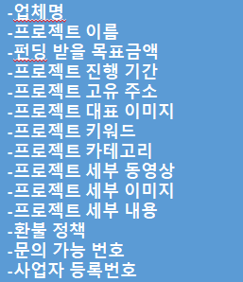

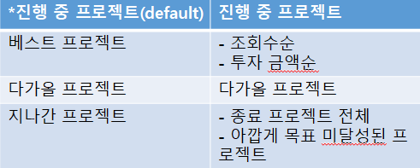
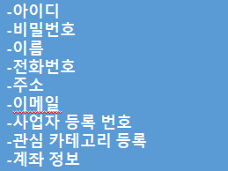
2. 기능 흐름도
프로젝트 등록(투자, 리워드)
투자 수익 분배, 리워드 제공
메인화면 관리
메이커
회원
프로젝트 의견 교환
결제 관리
등록된 프로젝트 확인
관심 프로젝트 등록
프로젝트 관리
프로젝트 펀딩
관리자
프로젝트 신고
통계
서포터
회원
게시판 확인
게시판 관리
예치금 결제
로그인 / 회원가입
회원관리
개인정보관리
실시간 채팅

Slide 5
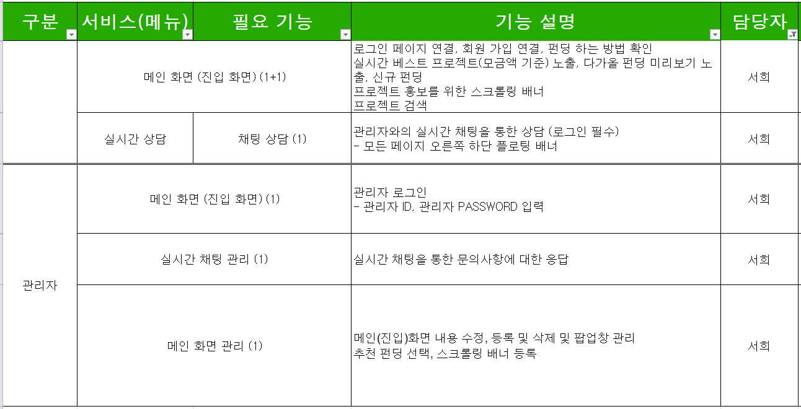
3. 요구 사항 분석

Slide 6
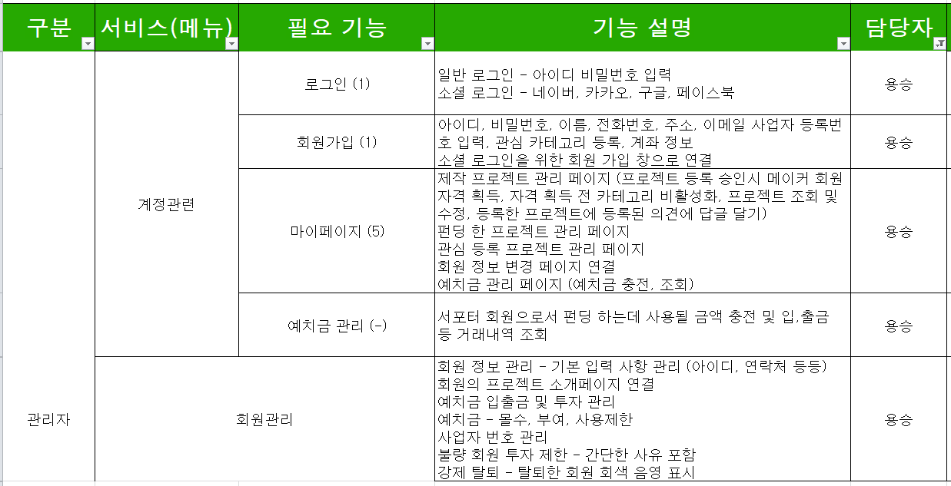
3. 요구 사항 분석

Slide 7
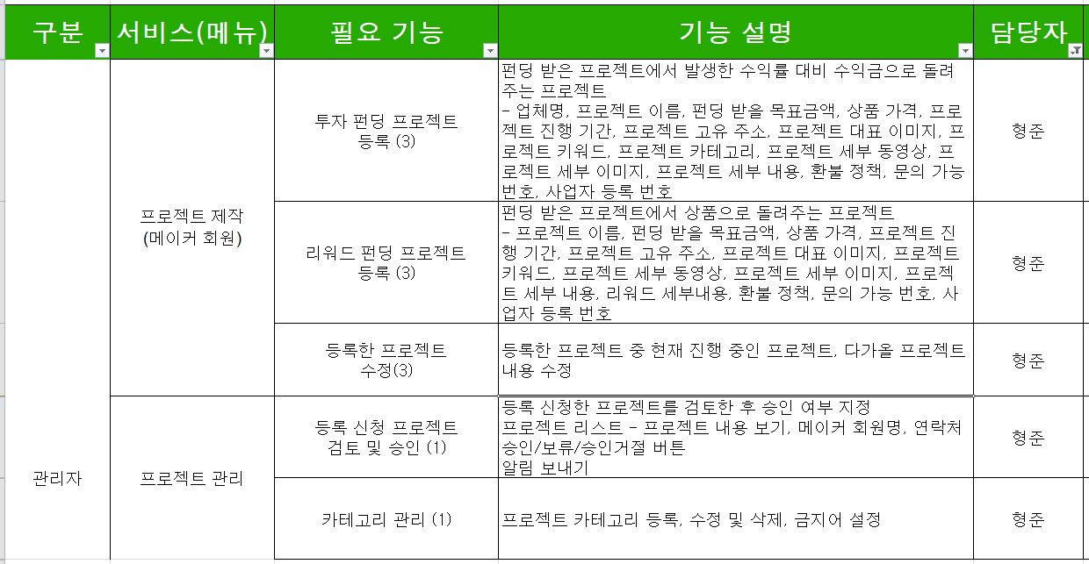
3. 요구 사항 분석

Slide 8
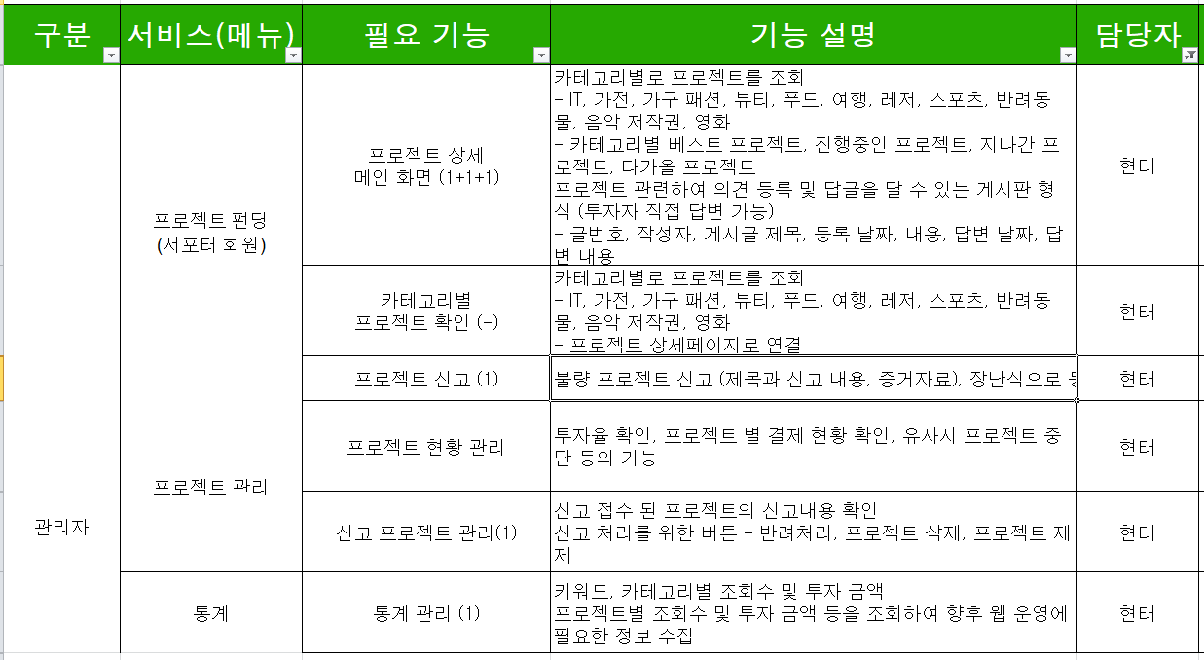
3. 요구 사항 분석

Slide 9
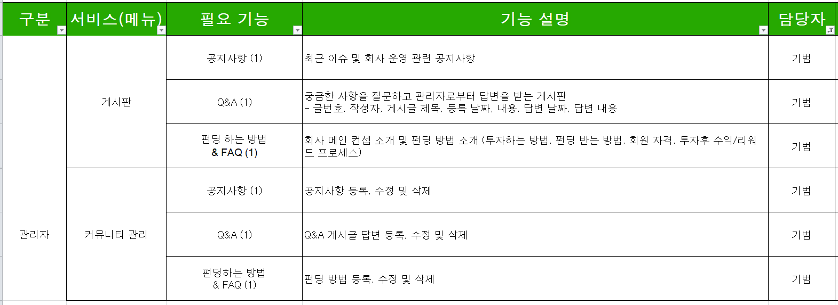
3. 요구 사항 분석

Slide 10
4. 주요 기능 소개
프로젝트 등록(투자, 리워드)
투자 수익 분배, 리워드 제공
메인화면 관리
메이커
회원
프로젝트 의견 교환
결제 관리
등록된 프로젝트 확인
관심 프로젝트 등록
프로젝트 관리
프로젝트 펀딩
관리자
프로젝트 신고
통계
서포터
회원
게시판 확인
게시판 관리
예치금 결제
로그인 / 회원가입
회원관리
개인정보관리
실시간 채팅

Slide 11
5. 데이터 베이스 설계 현황 소개

Slide 12
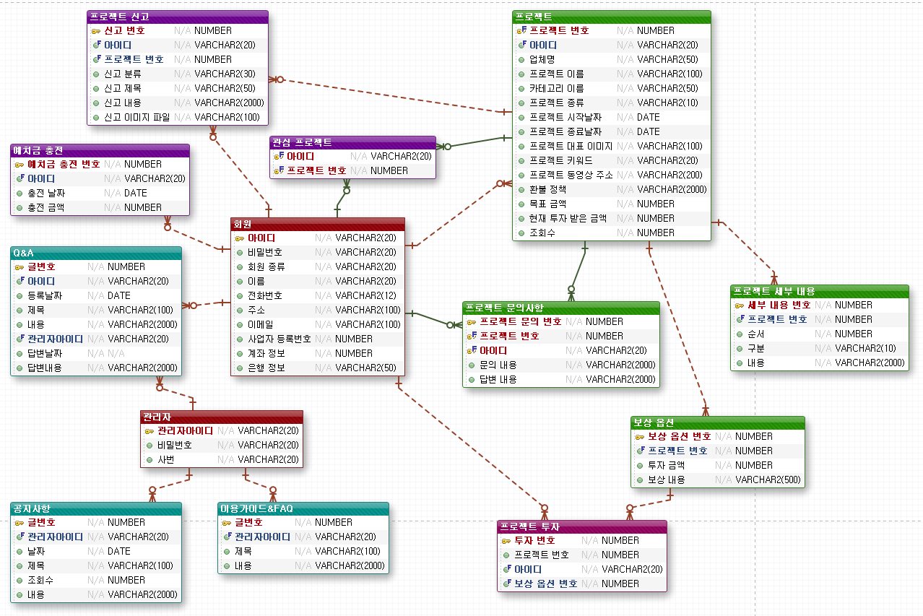

Slide 13
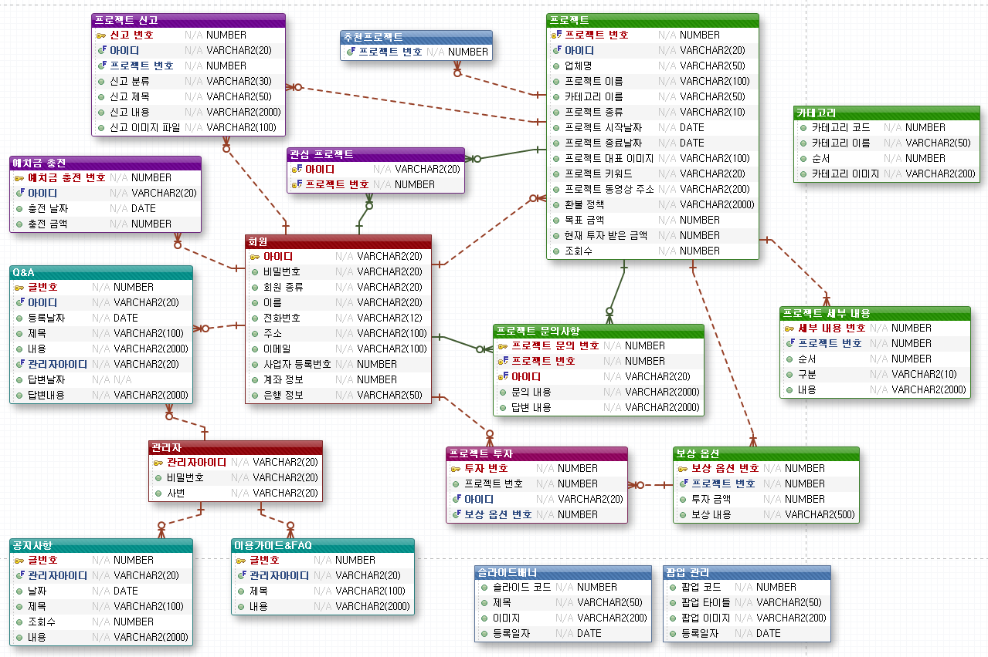

Slide 14
6. 화면 구현 현황 및 SQL 작성 소개

Slide 15
6. 화면 구현 현황 및 SQL 작성 소개
김현태
User_프로젝트 카테고리 메뉴
User_프로젝트 카테고리 메인
User_프로젝트 상세 페이지
Admin_프로젝트 관리
Admin_프로젝트 신고 페이지
Admin_통계

Slide 16
화면코드 | user_w_ht_category_menu
화면명 | 프로젝트 카테고리 메뉴
프로젝트
화면 번호
2
#
1 | 좌측 카테고리 호출 -슬라이드 배너
2 | IT, 가전, 가구 패션, 뷰티, 푸드, 여행, 레저, 스포츠, 반려동물, 음악 저작권, 영화 각 카테고리별 프로젝트 호출 버튼 주화면으로 컨텐츠 표시 선택한 카테고리는 다르게 표시
3 | 우측 카테고리 호출
4 | 카테 고리 내 표시할 프로젝트 종류를 선택하기 위한 셀렉트 박스
5 | 4에서 선택한 프로젝트 종류의 2차 세부 구분 셀렉트 박스
 | 2차 세부 구분 셀렉트 박스에서 선택된 내용에 해당하는 프로젝트들을 주 화면에 호출
1
IT
가전
가구
패션
뷰티
푸드
여행
3
4
베스트 프로젝트
5
투자 금액순
1차 셀렉트 박스 | 2차 셀렉트박스
*진행 중 프로젝트(default) | 진행 중 프로젝트
베스트 프로젝트 | - 조회수순 - 투자 금액순
다가올 프로젝트 | 다가올 프로젝트
지나간 프로젝트 | - 종료 프로젝트 전체 - 아깝게 목표 미달성된 프로젝트

Slide 17
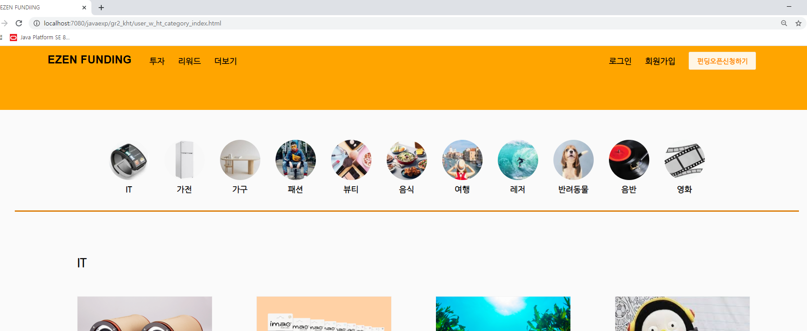
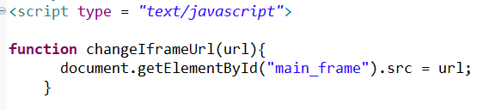
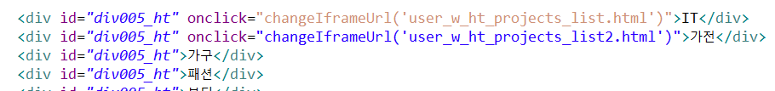
화면코드 | user_w_ht_category_menu
화면명 | 프로젝트 카테고리 메뉴
프로젝트
화면 번호
2
#
1 | 좌측 카테고리 호출 -슬라이드 배너
2 | IT, 가전, 가구 패션, 뷰티, 푸드, 여행, 레저, 스포츠, 반려동물, 음악 저작권, 영화 각 카테고리별 프로젝트 호출 버튼 주화면으로 컨텐츠 표시 선택한 카테고리는 다르게 표시
3 | 우측 카테고리 호출
4 | 카테 고리 내 표시할 프로젝트 종류를 선택하기 위한 셀렉트 박스
5 | 4에서 선택한 프로젝트 종류의 2차 세부 구분 셀렉트 박스
 | 2차 세부 구분 셀렉트 박스에서 선택된 내용에 해당하는 프로젝트들을 주 화면에 호출
1
IT
가전
가구
패션
뷰티
푸드
여행
3

Slide 18
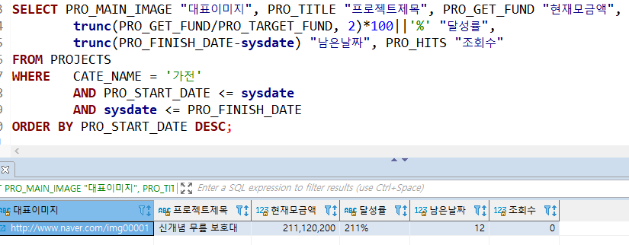
화면코드 | user_w_ht_category_menu
화면명 | 프로젝트 카테고리 메뉴
프로젝트
화면 번호
2
#
1 | 좌측 카테고리 호출 -슬라이드 배너
2 | IT, 가전, 가구 패션, 뷰티, 푸드, 여행, 레저, 스포츠, 반려동물, 음악 저작권, 영화 각 카테고리별 프로젝트 호출 버튼 주화면으로 컨텐츠 표시 선택한 카테고리는 다르게 표시
3 | 우측 카테고리 호출
4 | 카테 고리 내 표시할 프로젝트 종류를 선택하기 위한 셀렉트 박스
5 | 4에서 선택한 프로젝트 종류의 2차 세부 구분 셀렉트 박스
 | 2차 세부 구분 셀렉트 박스에서 선택된 내용에 해당하는 프로젝트들을 주 화면에 호출
1
IT
가전
가구
패션
뷰티
푸드
여행
3

Slide 19
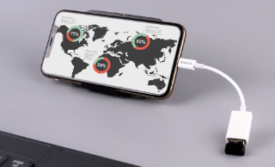
화면코드 | user_w_ht_category_main
화면명 | 프로젝트 카테고리 메인
프로젝트
화면 번호
1
IT
#
1 | 카테고리 이름을 표현한 버튼 해당 카테고리 상세 페이지로 이동 - user_w_ht_category_menu의 메뉴를 클릭한 것과 동일
2 | 프로젝트 대표 이미지 표시 - 클릭시 프로젝트 상세 페이지로 이동 (모든 페이지 동일)
3 | 프로젝트 제목 표시 - 클릭시 프로젝트 상세 페이지로 이동 (모든 페이지 동일)
4 | 프로젝트 카테고리 및 펀딩률 표시 - 주황색 선은 100분위 표시에 맞게 길이 변동 (모든 페이지 동일)
2
3
데이터 케이블
데이터 케이블
데이터 케이블
4
IT
IT
IT
57%
57%
57%
가전
데이터 케이블
데이터 케이블
데이터 케이블
IT
IT
IT
57%
57%
57%

Slide 20
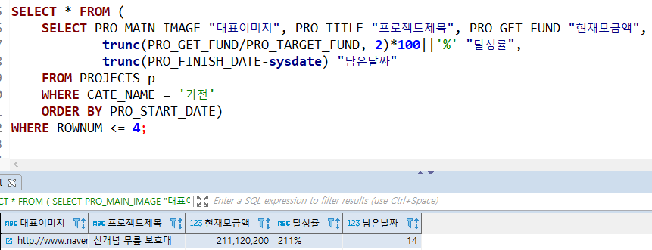
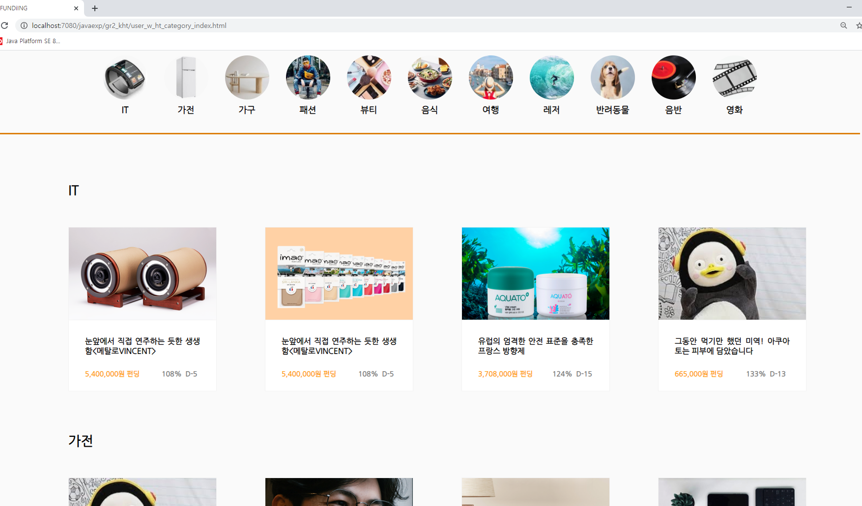
화면코드 | user_w_ht_category_main
화면명 | 프로젝트 카테고리 메인
프로젝트
화면 번호
IT
#
1 | 카테고리 이름을 표현한 버튼 해당 카테고리 상세 페이지로 이동 - user_w_ht_category_menu의 메뉴를 클릭한 것과 동일
2 | 프로젝트 대표 이미지 표시 - 클릭시 프로젝트 상세 페이지로 이동 (모든 페이지 동일)
3 | 프로젝트 제목 표시 - 클릭시 프로젝트 상세 페이지로 이동 (모든 페이지 동일)
4 | 프로젝트 카테고리 및 펀딩률 표시 - 주황색 선은 100분위 표시에 맞게 길이 변동 (모든 페이지 동일)
데이터 케이블
데이터 케이블
데이터 케이블
IT
IT
IT
57%
57%
57%
가전
데이터 케이블
데이터 케이블
데이터 케이블
IT
IT
IT
57%
57%
57%

Slide 21
화면코드 | user_m_ht_category_main
화면명 | 프로젝트 카테고리 메인
프로젝트
화면 번호
#
1 | 카테고리 이름을 표현한 버튼 해당 카테고리 상세 페이지로 이동 - user_m_ht_category_menu의 메뉴를 클릭한 것과 동일
2 | 프로젝트 대표 이미지 표시 - 클릭시 프로젝트 상세 페이지로 이동 (모든 페이지 동일)
3 | 프로젝트 제목 및 달성 투자율 표시 - 클릭시 프로젝트 상세 페이지로 이동 (모든 페이지 동일)
1
IT
2
3
데이터 케이블
데이터 케이블
IT
IT
57%
57%
데이터 케이블
데이터 케이블
IT
IT
57%
57%
가전
데이터 케이블
데이터 케이블
IT
IT
57%
57%

Slide 22
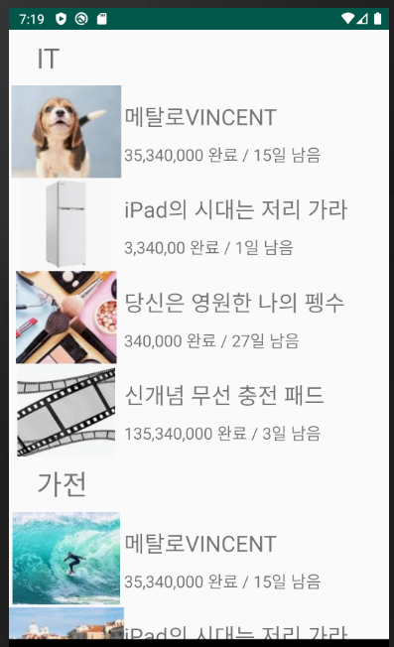
화면코드 | user_m_ht_category_main
화면명 | 프로젝트 카테고리 메인
프로젝트
화면 번호
#
1 | 카테고리 이름을 표현한 버튼 해당 카테고리 상세 페이지로 이동 - user_m_ht_category_menu의 메뉴를 클릭한 것과 동일
2 | 프로젝트 대표 이미지 표시 - 클릭시 프로젝트 상세 페이지로 이동 (모든 페이지 동일)
3 | 프로젝트 제목 및 달성 투자율 표시 - 클릭시 프로젝트 상세 페이지로 이동 (모든 페이지 동일)
IT
데이터 케이블
데이터 케이블
IT
IT
57%
57%
데이터 케이블
데이터 케이블
IT
IT
57%
57%
가전
데이터 케이블
데이터 케이블
IT
IT
57%
57%

Slide 23
화면코드 | user_w_ht_projects_list
화면명 | 프로젝트 리스트
프로젝트
화면 번호
#
 | 카테고리 선택 -> 베스트 프로젝트
1 | 베스트 카테고리 내 세부 카테고리 선택을 위한 셀렉트 박스 투자 금액순 조회수순
1
투자 금액순
1차 셀렉트 박스 | 2차 셀렉트박스
*진행 중 프로젝트(default) | 진행 중 프로젝트
베스트 프로젝트 | - 조회수순 - 투자 금액순
다가올 프로젝트 | 다가올 프로젝트
지나간 프로젝트 | - 종료 프로젝트 전체 - 아깝게 목표 미달성된 프로젝트
데이터 케이블
데이터 케이블
데이터 케이블
IT
IT
IT
57%
57%
57%
데이터 케이블
데이터 케이블
데이터 케이블
IT
IT
IT
57%
57%
57%

Slide 24
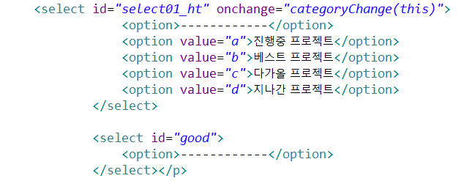
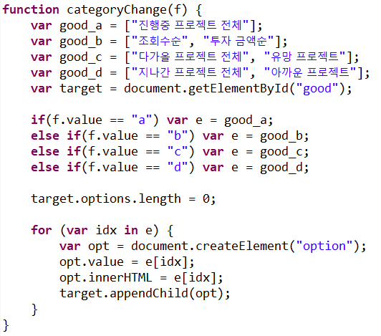
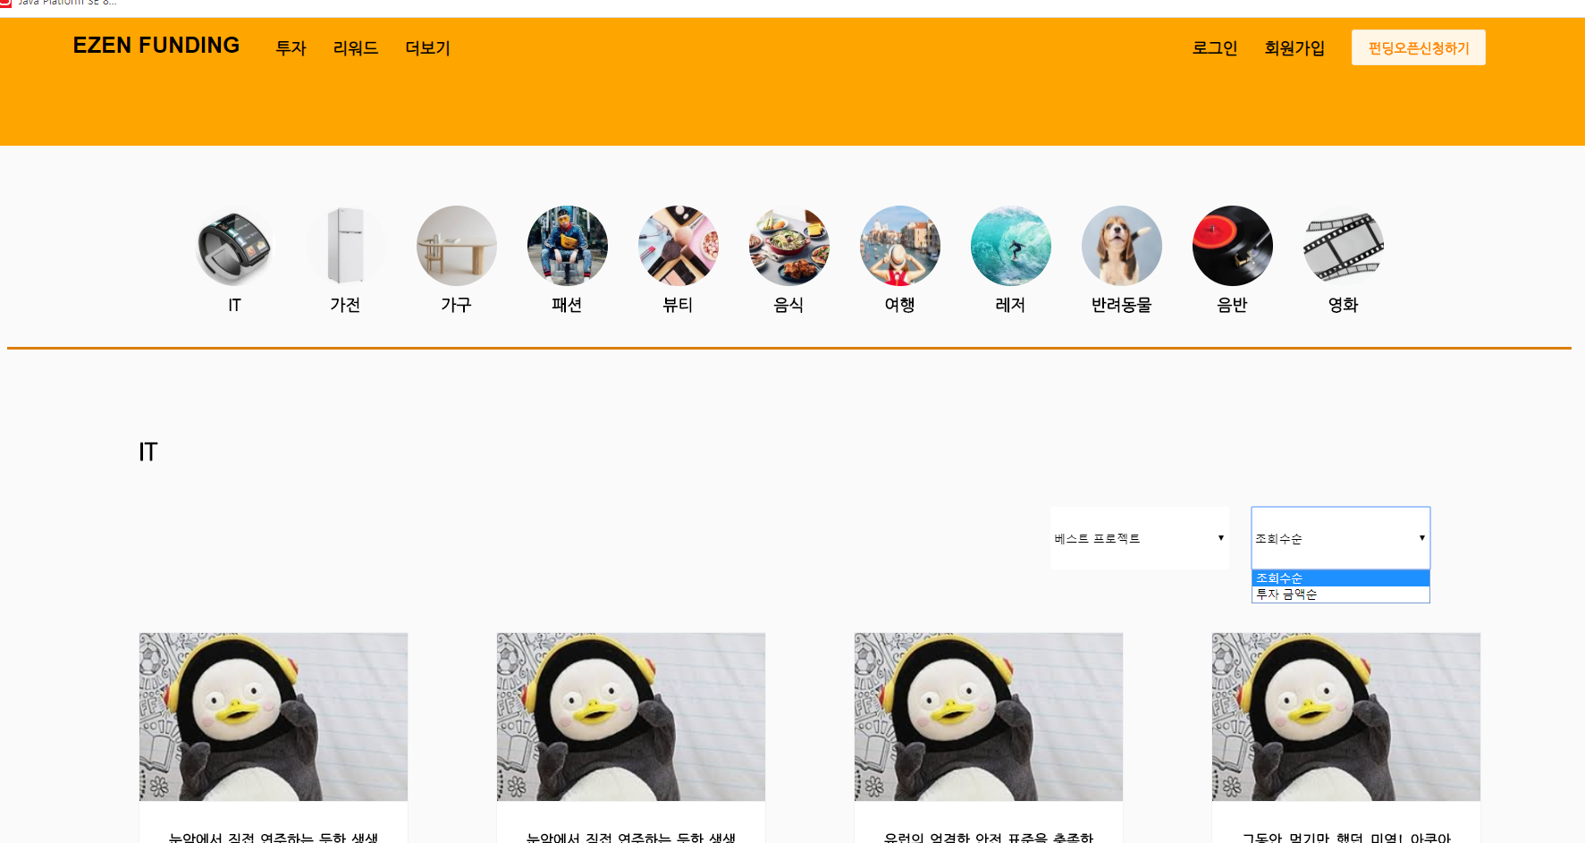
화면코드 | user_w_ht_projects_list
화면명 | 프로젝트 리스트
프로젝트
화면 번호
#
 | 카테고리 선택 -> 베스트 프로젝트
1 | 베스트 카테고리 내 세부 카테고리 선택을 위한 셀렉트 박스 투자 금액순 조회수순
투자 금액순
데이터 케이블
데이터 케이블
데이터 케이블
1차 셀렉트 박스 | 2차 셀렉트박스
*진행 중 프로젝트(default) | 진행 중 프로젝트 전체
베스트 프로젝트 | - 조회수순 - 투자 금액순
다가올 프로젝트 | 다가올 프로젝트 유망 프로젝트
지나간 프로젝트 | - 종료 프로젝트 전체 - 아깝게 목표 미달성된 프로젝트
IT
IT
IT
57%
57%
57%
데이터 케이블
데이터 케이블
데이터 케이블
IT
IT
IT
57%
57%
57%

Slide 25
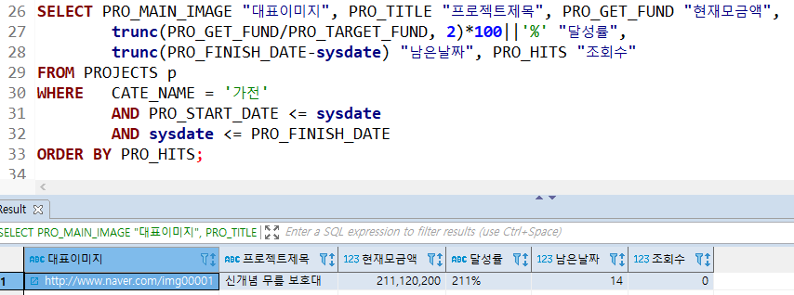
화면코드 | user_w_ht_projects_list
화면명 | 프로젝트 리스트
프로젝트
화면 번호
1차 셀렉트 박스 | 2차 셀렉트박스
*진행 중 프로젝트(default) | 진행 중 프로젝트 전체
베스트 프로젝트 | - 조회수순 - 투자 금액순
다가올 프로젝트 | 다가올 프로젝트 유망 프로젝트
지나간 프로젝트 | - 종료 프로젝트 전체 - 아깝게 목표 미달성된 프로젝트
#
 | 카테고리 선택 -> 베스트 프로젝트
1 | 베스트 카테고리 내 세부 카테고리 선택을 위한 셀렉트 박스 투자 금액순 조회수순
투자 금액순
데이터 케이블
데이터 케이블
데이터 케이블
IT
IT
IT
57%
57%
57%
데이터 케이블
데이터 케이블
데이터 케이블
IT
IT
IT
57%
57%
57%

Slide 26
화면코드 | user_w_ht_projects_list
화면명 | 프로젝트 리스트
프로젝트
화면 번호
#
 | 카테고리 선택 -> 베스트 프로젝트
1 | 베스트 카테고리 내 세부 카테고리 선택을 위한 셀렉트 박스 투자 금액순 조회수순
1
투자 금액순
1차 셀렉트 박스 | 2차 셀렉트박스
*진행 중 프로젝트(default) | 진행 중 프로젝트
베스트 프로젝트 | - 조회수순 - 투자 금액순
다가올 프로젝트 | 다가올 프로젝트
지나간 프로젝트 | - 종료 프로젝트 전체 - 아깝게 목표 미달성된 프로젝트
데이터 케이블
데이터 케이블
데이터 케이블
IT
IT
IT
57%
57%
57%
데이터 케이블
데이터 케이블
데이터 케이블
IT
IT
IT
57%
57%
57%

Slide 27
화면코드 | user_w_ht_projects_list
화면명 | 프로젝트 리스트
프로젝트
화면 번호
#
 | 카테고리 선택 -> 베스트 프로젝트
1 | 베스트 카테고리 내 세부 카테고리 선택을 위한 셀렉트 박스 투자 금액순 조회수순
투자 금액순
데이터 케이블
데이터 케이블
데이터 케이블
1차 셀렉트 박스 | 2차 셀렉트박스
*진행 중 프로젝트(default) | 진행 중 프로젝트 전체
베스트 프로젝트 | - 조회수순 - 투자 금액순
다가올 프로젝트 | 다가올 프로젝트 유망 프로젝트
지나간 프로젝트 | - 종료 프로젝트 전체 - 아깝게 목표 미달성된 프로젝트
IT
IT
IT
57%
57%
57%
데이터 케이블
데이터 케이블
데이터 케이블
IT
IT
IT
57%
57%
57%

Slide 28
화면코드 | user_w_ht_projects_list
화면명 | 프로젝트 리스트
프로젝트
화면 번호
1차 셀렉트 박스 | 2차 셀렉트박스
*진행 중 프로젝트(default) | 진행 중 프로젝트 전체
베스트 프로젝트 | - 조회수순 - 투자 금액순
다가올 프로젝트 | 다가올 프로젝트 유망 프로젝트
지나간 프로젝트 | - 종료 프로젝트 전체 - 아깝게 목표 미달성된 프로젝트
#
 | 카테고리 선택 -> 베스트 프로젝트
1 | 베스트 카테고리 내 세부 카테고리 선택을 위한 셀렉트 박스 투자 금액순 조회수순
투자 금액순
데이터 케이블
데이터 케이블
데이터 케이블
IT
IT
IT
57%
57%
57%
데이터 케이블
데이터 케이블
데이터 케이블
IT
IT
IT
57%
57%
57%

Slide 29
화면코드 | user_w_ht_projects_detail
화면명 | 프로젝트 상세 페이지(2)
 | 상세 페이지(1)에서 이어짐
프로젝트
화면 번호
프로젝트 세부 동영상
#
1 | 프로젝트 작성시 메이커가 작성한 환불 정책 표시
2 | 의견 작성자 ID 표시
3 | 의견 작성 텍스트 박스
4 | 작성한 의견 등록 버튼
5 | 작성된 의견 표시
6 | 의견에 달린 메이커의 답변 표시
프로젝트 세부 이미지
프로젝트 세부 내용
1
환불 정책
2
3
4
ID
의견 입력
등록
5
얘들 BTS급 맞나염?
HT
6
물론이져 무조건 대박남

Slide 30
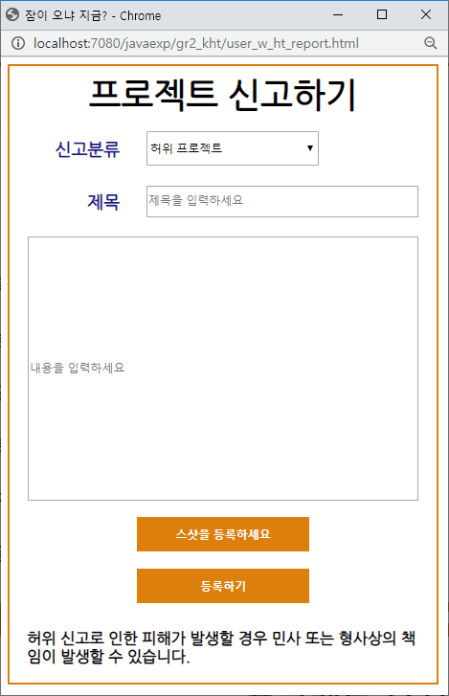
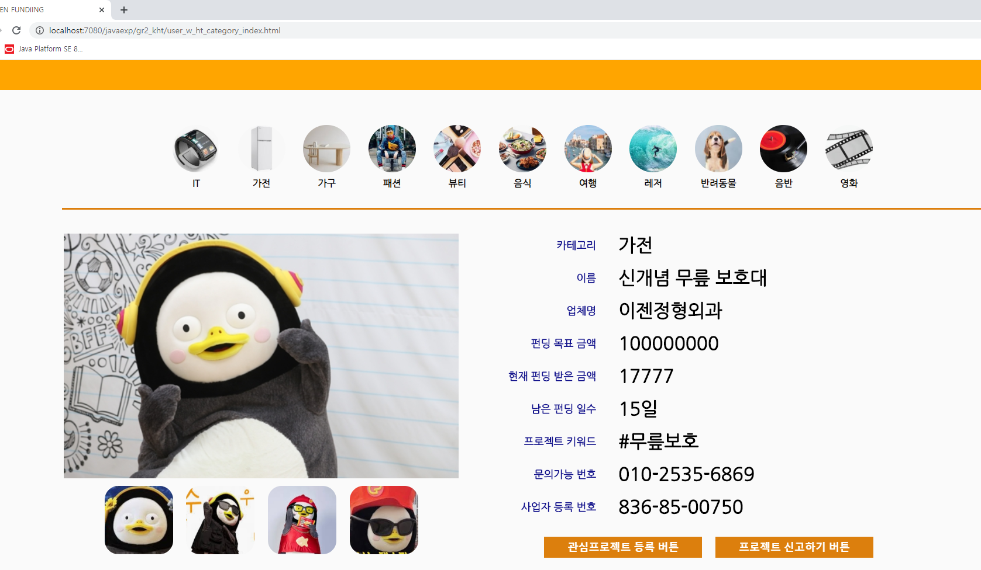
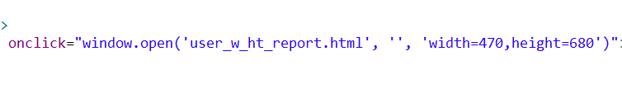
화면코드 | user_w_ht_projects_detail
화면명 | 프로젝트 상세 페이지(1)
프로젝트
화면 번호
#
1 | 현재 펀딩 받은 금액 표시 - 투자율 바와, 투자율 함께 표시함
2 | 프로젝트 작성할 때 입력한 프로젝트의 고유 주소 표시 - 클릭시 해당 주소 페이지로 이동
3 | 관심 프로젝트로 등록하는 버튼
4 | 프로젝트 신고하기 버튼 - 신고하기 팝업창 호출
5 | 투자하기 버튼 - 투자 결재 창으로 이동
프로젝트 대표 이미지
프로젝트 이름
업체명
펀딩 받을 목표 금액
프로젝트 진행 기간
현재 펀딩 받은 금액
57%
프로젝트 고유 주소
투자하기
프로젝트 키워드
프로젝트 카테고리
문의 가능 번호
사업자 등록 번호
관심 프로젝트 등록
프로젝트 신고 하기

Slide 31
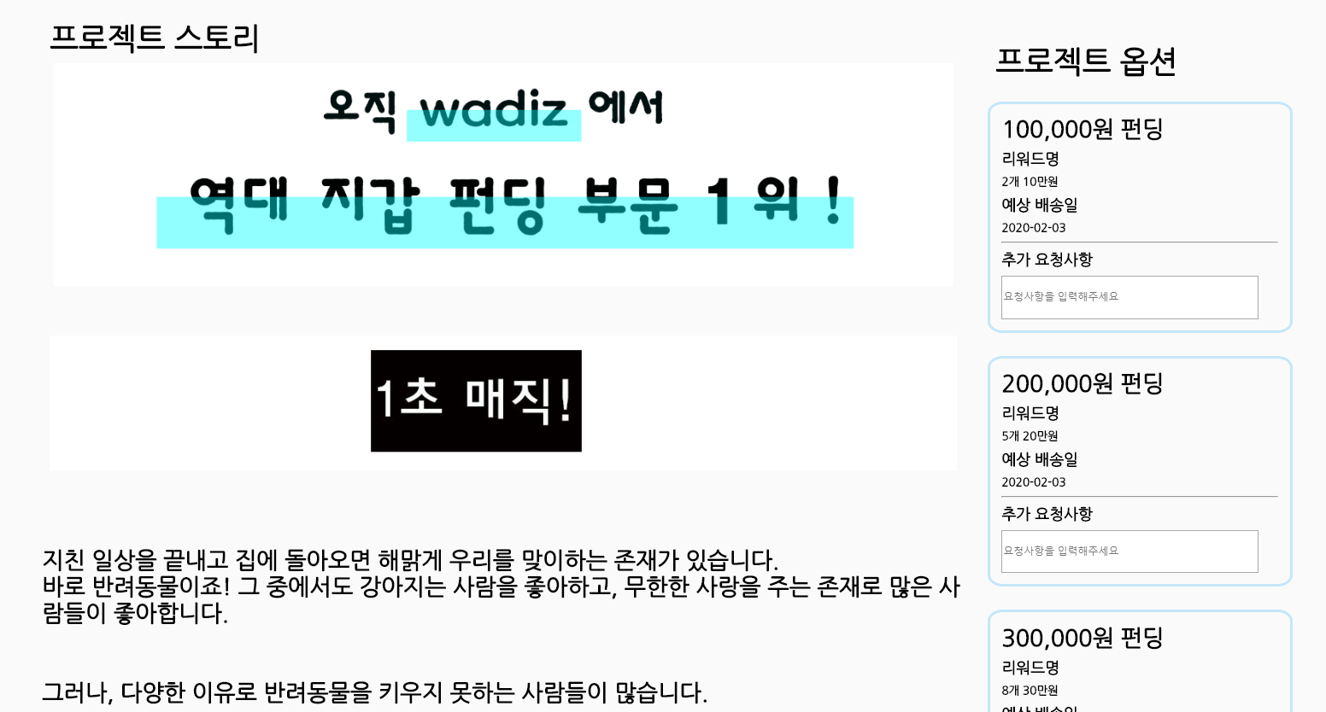
화면코드 | user_w_ht_projects_detail
화면명 | 프로젝트 상세 페이지(2)
 | 상세 페이지(1)에서 이어짐
프로젝트
화면 번호
프로젝트 세부 동영상
#
1 | 프로젝트 작성시 메이커가 작성한 환불 정책 표시
2 | 의견 작성자 ID 표시
3 | 의견 작성 텍스트 박스
4 | 작성한 의견 등록 버튼
5 | 작성된 의견 표시
6 | 의견에 달린 메이커의 답변 표시
프로젝트 세부 이미지
프로젝트 세부 내용
환불 정책
ID
의견 입력
등록
HT
얘들 BTS급 맞나염?
물론이져 무조건 대박남

Slide 32
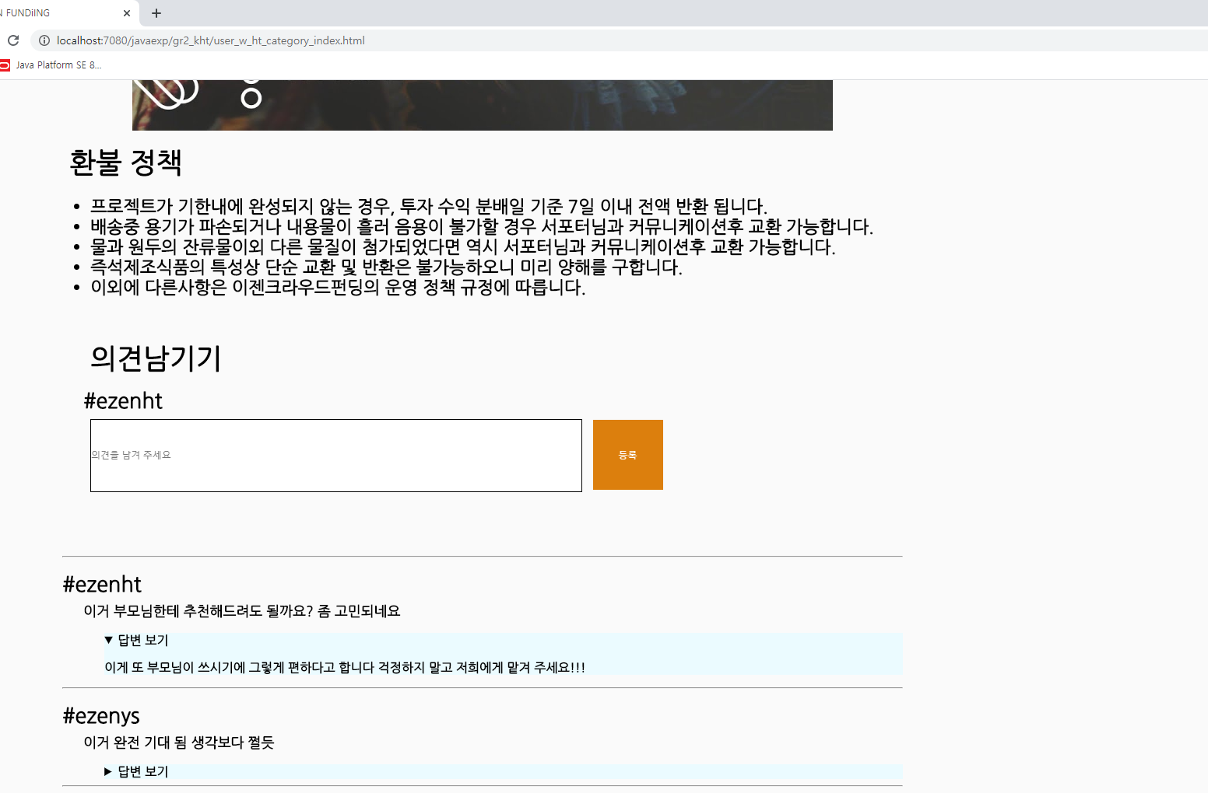
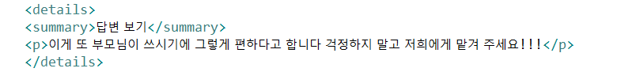
화면코드 | user_w_ht_projects_detail
화면명 | 프로젝트 상세 페이지(2)
 | 상세 페이지(1)에서 이어짐
프로젝트
화면 번호
프로젝트 세부 동영상
#
1 | 프로젝트 작성시 메이커가 작성한 환불 정책 표시
2 | 의견 작성자 ID 표시
3 | 의견 작성 텍스트 박스
4 | 작성한 의견 등록 버튼
5 | 작성된 의견 표시
6 | 의견에 달린 메이커의 답변 표시
프로젝트 세부 이미지
프로젝트 세부 내용
환불 정책
ID
의견 입력
등록
HT
얘들 BTS급 맞나염?
물론이져 무조건 대박남

Slide 33
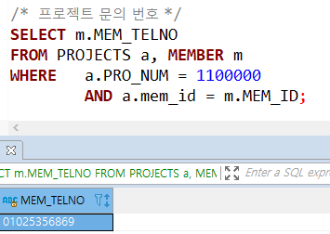
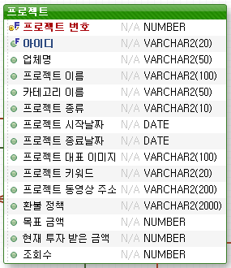
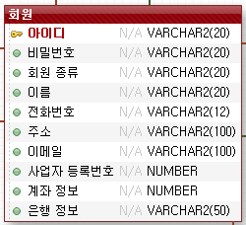
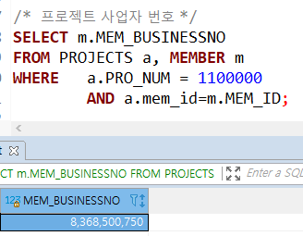
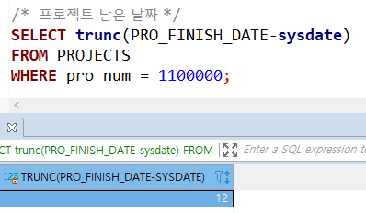
화면코드 | user_w_ht_projects_detail
화면명 | 프로젝트 상세 페이지(1)
프로젝트
화면 번호
#
1 | 현재 펀딩 받은 금액 표시 - 투자율 바와, 투자율 함께 표시함
2 | 프로젝트 작성할 때 입력한 프로젝트의 고유 주소 표시 - 클릭시 해당 주소 페이지로 이동
3 | 관심 프로젝트로 등록하는 버튼
4 | 프로젝트 신고하기 버튼 - 신고하기 팝업창 호출
5 | 투자하기 버튼 - 투자 결재 창으로 이동
프로젝트 대표 이미지
프로젝트 이름
업체명
펀딩 받을 목표 금액
프로젝트 진행 기간
현재 펀딩 받은 금액
57%
프로젝트 고유 주소
투자하기
프로젝트 키워드
프로젝트 카테고리
문의 가능 번호
사업자 등록 번호
관심 프로젝트 등록
프로젝트 신고 하기

Slide 34
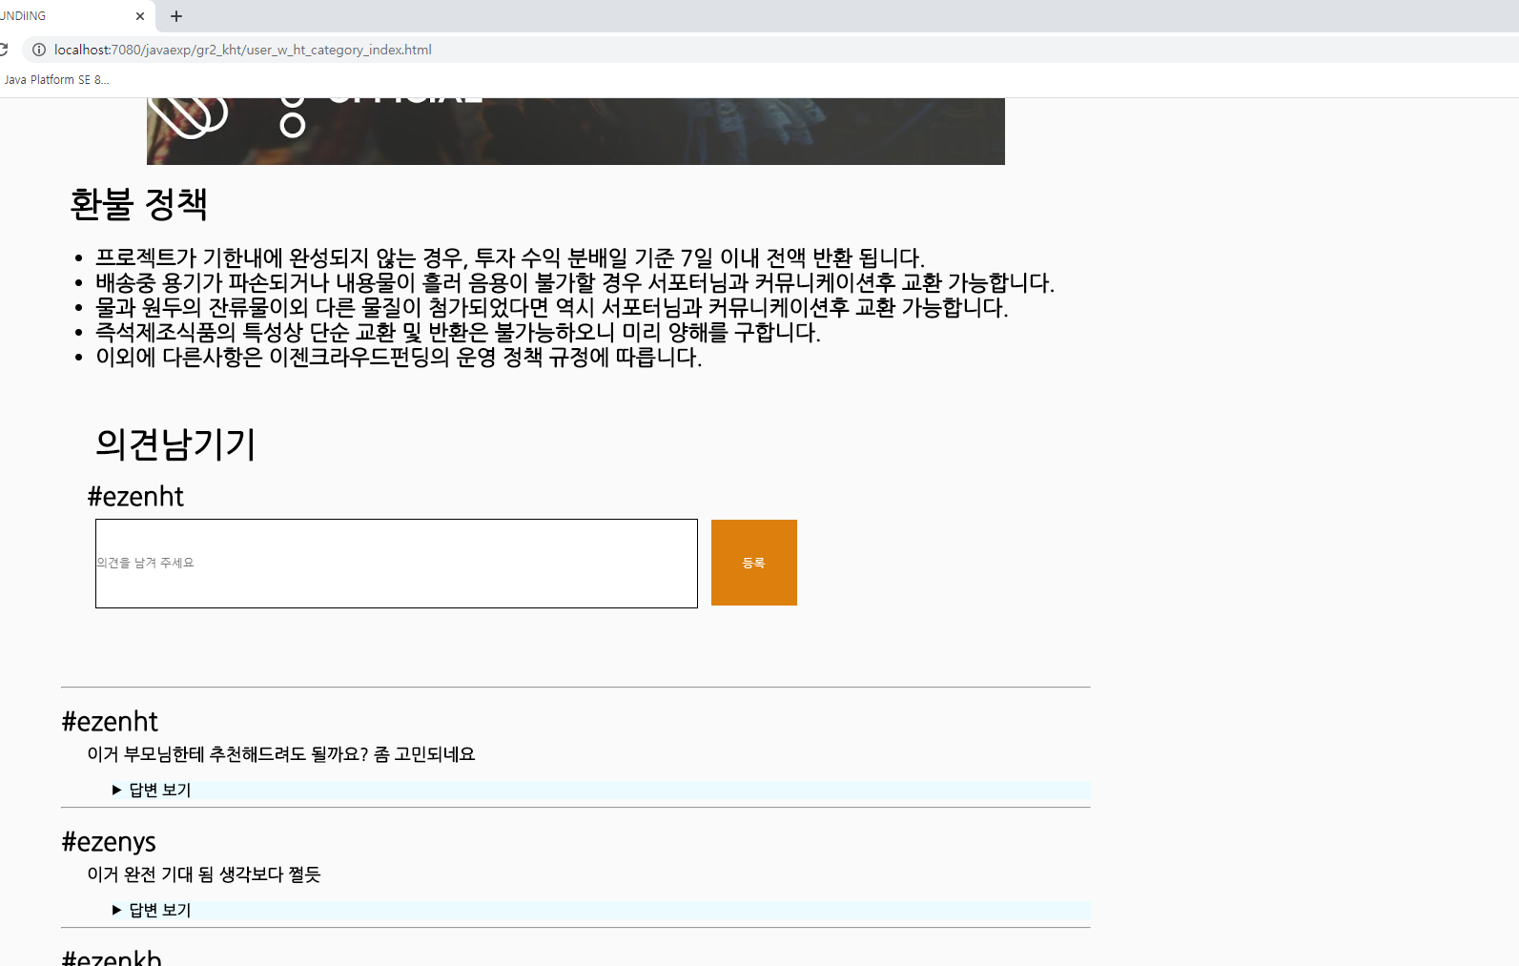
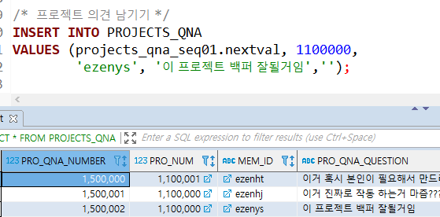
화면코드 | user_w_ht_projects_detail
화면명 | 프로젝트 상세 페이지(2)
 | 상세 페이지(1)에서 이어짐
프로젝트
화면 번호
프로젝트 세부 동영상
#
1 | 프로젝트 작성시 메이커가 작성한 환불 정책 표시
2 | 의견 작성자 ID 표시
3 | 의견 작성 텍스트 박스
4 | 작성한 의견 등록 버튼
5 | 작성된 의견 표시
6 | 의견에 달린 메이커의 답변 표시
프로젝트 세부 이미지
프로젝트 세부 내용
환불 정책
ID
의견 입력
등록
HT
얘들 BTS급 맞나염?
물론이져 무조건 대박남

Slide 35
화면코드 | user_w_ht_report
화면명 | 프로젝트 신고
 | 팝업 창
프로젝트
화면 번호
#
1 | 신고 분류 셀렉트 박스 - 허위 프로젝트, 과대 광고, 현실성 없는 프로젝트, 불순한 내용 포함
2 | 제목 입력 - 텍스트 박스
3 | 신고 내용 입력 - 자세한 신고 내용 기입을 위한 텍스트 박스
4 | 스크린샷 파일 첨부를 위한 파일 첨부 버튼
5 | 신고에 관한 주의사항 표시
6 | 작성 완료 버튼
신고분류
1
제목
2
3
신고 내용
4
스크린샷 파일 첨부
허위 신고로 인한 피해가 발생할 경우 민사 또는 형사상의 책임이 발생할 수 있습니다
5
6
작성 완료

Slide 36
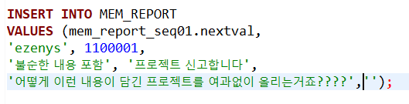
화면코드 | user_w_ht_report
화면명 | 프로젝트 신고
 | 팝업 창
프로젝트
화면 번호
#
1 | 신고 분류 셀렉트 박스 - 허위 프로젝트, 과대 광고, 현실성 없는 프로젝트, 불순한 내용 포함
2 | 제목 입력 - 텍스트 박스
3 | 신고 내용 입력 - 자세한 신고 내용 기입을 위한 텍스트 박스
4 | 스크린샷 파일 첨부를 위한 파일 첨부 버튼
5 | 신고에 관한 주의사항 표시
6 | 작성 완료 버튼
신고분류
제목
신고 내용
스크린샷 파일 첨부
허위 신고로 인한 피해가 발생할 경우 민사 또는 형사상의 책임이 발생할 수 있습니다
작성 완료

Slide 37
화면코드 | user_w_ht_report
화면명 | 프로젝트 신고
 | 팝업 창
프로젝트
화면 번호
#
1 | 신고 분류 셀렉트 박스 - 허위 프로젝트, 과대 광고, 현실성 없는 프로젝트, 불순한 내용 포함
2 | 제목 입력 - 텍스트 박스
3 | 신고 내용 입력 - 자세한 신고 내용 기입을 위한 텍스트 박스
4 | 스크린샷 파일 첨부를 위한 파일 첨부 버튼
5 | 신고에 관한 주의사항 표시
6 | 작성 완료 버튼
신고분류
1
제목
2
3
신고 내용
4
스크린샷 파일 첨부
허위 신고로 인한 피해가 발생할 경우 민사 또는 형사상의 책임이 발생할 수 있습니다
5
6
작성 완료

Slide 38
화면코드 | user_w_ht_report
화면명 | 프로젝트 신고
 | 팝업 창
프로젝트
화면 번호
#
1 | 신고 분류 셀렉트 박스 - 허위 프로젝트, 과대 광고, 현실성 없는 프로젝트, 불순한 내용 포함
2 | 제목 입력 - 텍스트 박스
3 | 신고 내용 입력 - 자세한 신고 내용 기입을 위한 텍스트 박스
4 | 스크린샷 파일 첨부를 위한 파일 첨부 버튼
5 | 신고에 관한 주의사항 표시
6 | 작성 완료 버튼
신고분류
제목
신고 내용
스크린샷 파일 첨부
허위 신고로 인한 피해가 발생할 경우 민사 또는 형사상의 책임이 발생할 수 있습니다
작성 완료

Slide 39
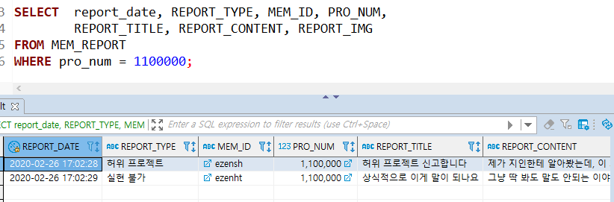
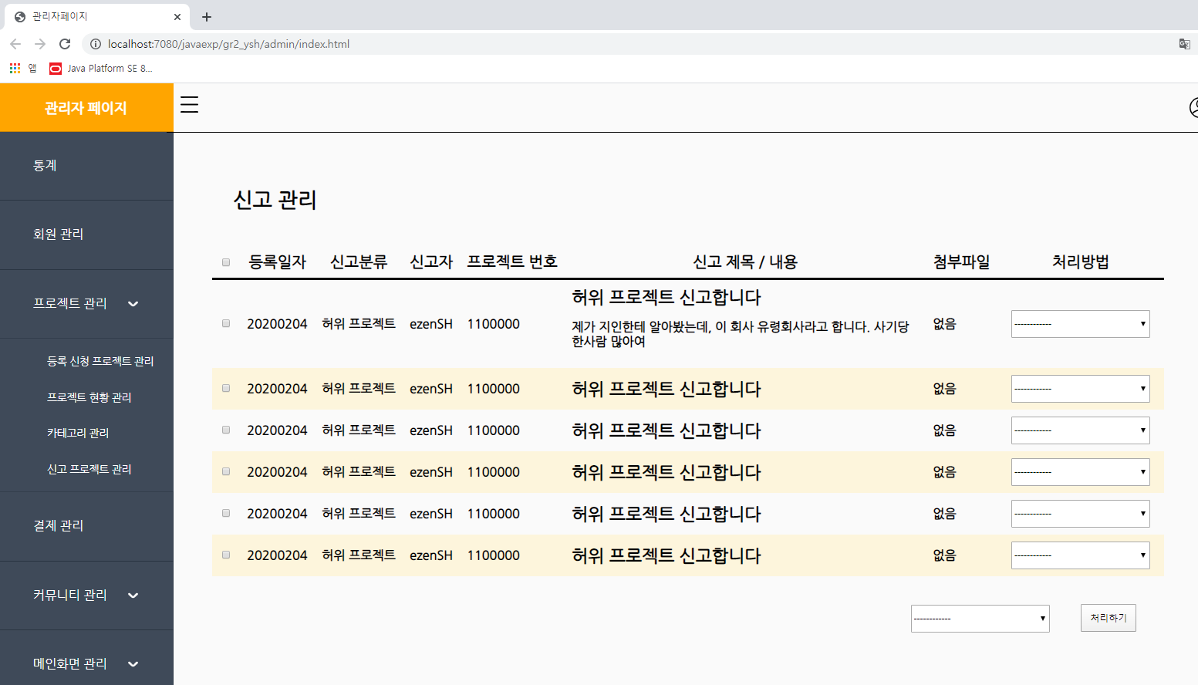
화면코드 | admin_ht_report
화면명 | 신고 프로젝트 관리
프로젝트
화면 번호
신고관리
#
1 | 일괄 처리를 위한 체크박스 - 제목 행의 체크박스 선택시 모든 신고글에 체크
2 | 신고자가 등록한 제목 표시 - 클릭시 신고글 화면 팝업창으로 호출
3 | 첨부파일의 등록 유무 표시 - 첨부파일이 있는 경우, 클릭시 첨부파일 팝업창에 내용 호출
4 | 신고글 처리 방법을 선택하는 셀렉트 박스 -반려처리, 프로젝트 삭제, 프로젝트 제제
5 | 체크 된 항목의 일괄 처리 방법을 서낵하는 셀렉트 박스 -반려처리, 프로젝트 삭제, 프로젝트 제제
6 | 체크 된 신고 프로젝트를 선택된 처리 방법으로 처리완료
 | 등록일자 | 신고자 | 제목 | 첨부파일 | 처리방법
 | 20200204 | ezenHT | 너무 비싸서 투자 못함
 | 20200201 | ezenYS | 메이커가 못생김
x.jpg
없음
처리

Slide 40
6. 화면 구현 현황 및 SQL 작성 소개
유서희
User_메인 화면
User_실시간 채팅 상담
Admin_메인화면
Admin_실시간 채팅 관리
Admin_메인 화면 관리

Slide 41

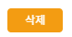
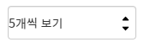



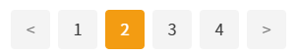
화면코드 | admin_w_sh_umain_silde
화면명 | 메인화면 관리
 | 슬라이드 배너 관리
프로젝트
화면 번호
이미지
ADMIN
통계
회원관리
프로젝트 관리
결제 관리
커뮤니티 관리
메인화면 관리
유서희
#
1 | 배너 타이틀 화면에 노출되지 않음 / 클릭시 편집창 팝업
2 | 썸네일 배너 썸네일을 한눈에 식별 가능하도록 배치
메인 화면 관리 > 슬라이드 배너 관리
 | ID | 타이틀 | 썸네일 | 등록일
 | Slide-4 | <주식회사 메탈로> 이미지 |  | 2020-01-25 14:20:20
 | Slide-3 | <체인파트너스> 이미지 + 카피 |  | 2020-01-24 15:30:24
 | Slide-3 | <삼성전자> 이미지 |  | 2020-01-20 18:15:20
 | Slide-2 | <이젠컴퓨터아카데미> 이미지 + 카피 |  | 2020-01-15 19:15:24
1
2

Slide 42
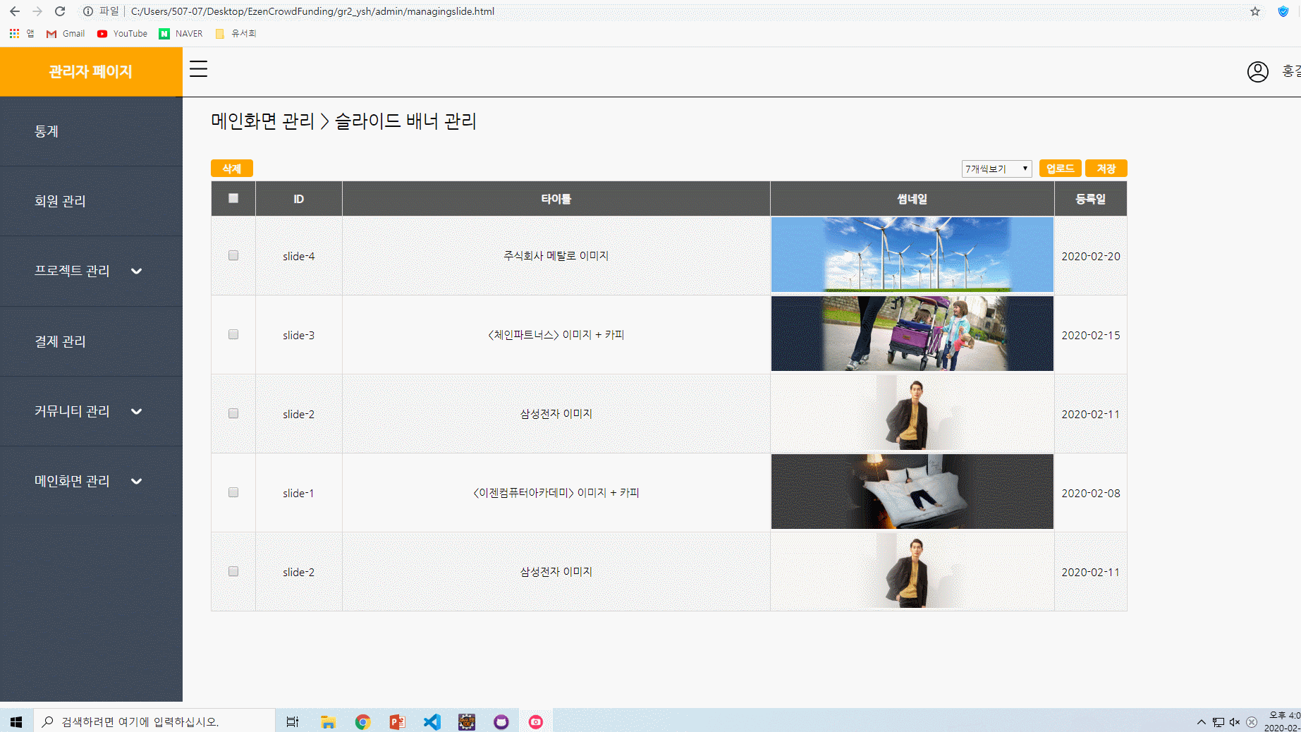
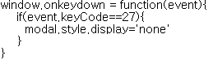

Slide 43
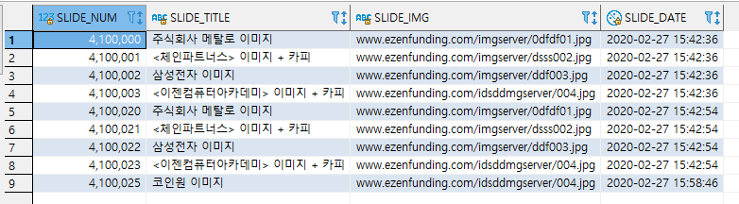

Slide 44
화면코드 | admin_w_sh_umain_recommend
화면명 | 메인화면 관리
 | 프로젝트 배너 관리 > 추천 프로젝트
프로젝트
화면 번호
이미지
ADMIN
통계
회원관리
프로젝트 관리
결제 관리
커뮤니티 관리
메인화면 관리
유서희
#
1 | 체크박스 삭제 / 업로드하기 위해 체크 필요
2 | 컨텐츠 업로드된 컨텐츠는 배경에 음영 표시 / 클릭시 편집창 팝업
3 | 업로드 버튼 업로드 버튼 클릭시 체크박스에 체크되어있는 컨텐츠 추가 업로드
4 | 내리기 버튼 내리기 버튼 클릭시 메인화면에서 제거
메인 화면 관리 > 프로젝트 배너 관리 > 추천 프로젝트
3
1
2
주식회사 메탈로
눈앞에서 직접 연주하는 듯한 생생함 <메탈로 VINCENT>
149% | 리워드 | D-18
주식회사 메탈로
눈앞에서 직접 연주하는 듯한 생생함 <메탈로 VINCENT>
149% | 리워드 | D-18
주식회사 메탈로
눈앞에서 직접 연주하는 듯한 생생함 <메탈로 VINCENT>
149% | 리워드 | D-18
등록일 : 2020-01-25
등록일 : 2020-01-23
등록일 : 2020-01-21
주식회사 메탈로
눈앞에서 직접 연주하는 듯한 생생함 <메탈로 VINCENT>
149% | 리워드 | D-18
주식회사 메탈로
눈앞에서 직접 연주하는 듯한 생생함 <메탈로 VINCENT>
149% | 리워드 | D-18
주식회사 메탈로
눈앞에서 직접 연주하는 듯한 생생함 <메탈로 VINCENT>
149% | 리워드 | D-18
등록일 : 2020-01-15
등록일 : 2020-01-12
등록일 : 2020-01-11

Slide 45
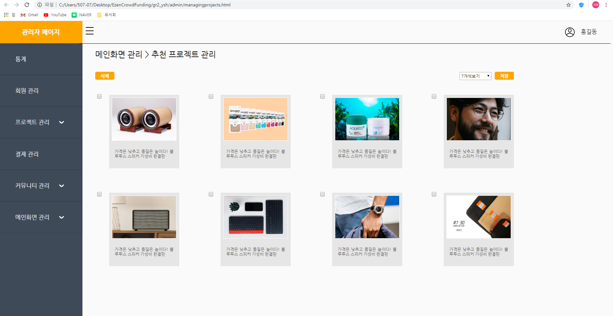
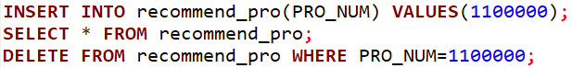
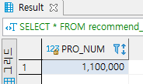

Slide 46
6. 화면 구현 현황 및 SQL 작성 소개
권기범
User_공지사항
User_Q&A
User_펀딩하는 방법 & FAQ
Admind_공지사항 관리
Admind_Q&A 관리
Admind_펀딩하는 방법 & FAQ 관리

Slide 47
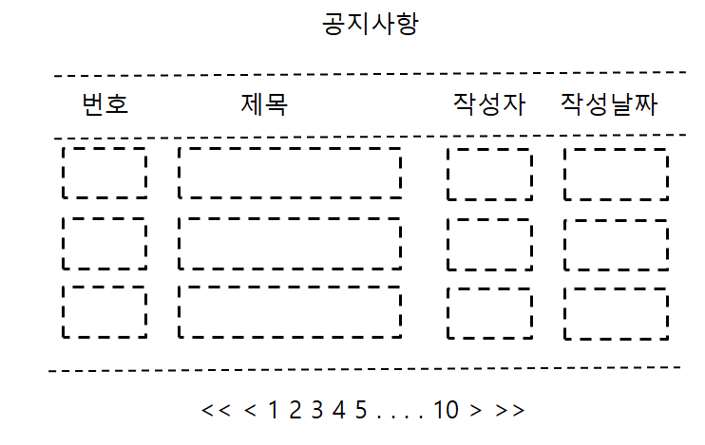
화면코드 | user_w_kb_NocticeBoard
화면명 | 공지사항
프로젝트
화면 번호
1
2
3
4
5
6
#
1 | 공지사항 클릭 해당 공지글 클릭하면 해당 공지사항 내용 페이지로 이동

Slide 48
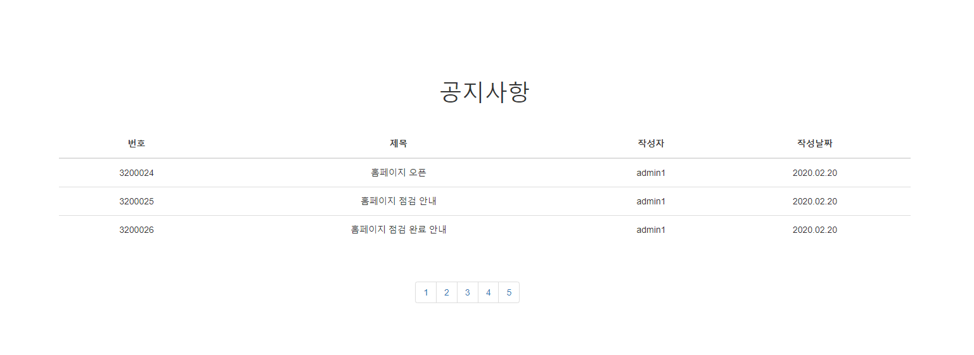
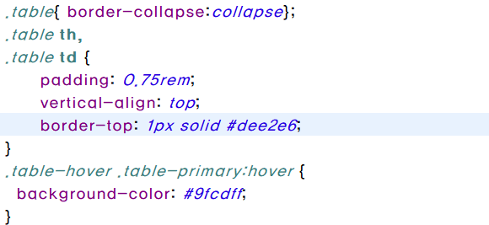


Slide 49

화면코드 | user_w_kb_NoticeContent
화면명 | 공지사항 내용
프로젝트
화면 번호
1
2
3
4
5
6
#
1 | 목록 버튼 - 목록 버튼 누르면 공지사항 게시판으로 이동

Slide 50




Slide 51

화면코드 | manager_w_kb_RegistNoctice
화면명 | 공지사항 등록
프로젝트
화면 번호
1
2
3
4
5
6
#
1 | 등록 -공지사항 등록

Slide 52





Slide 53

화면코드 | manager_w_kb_NocticeBoard
화면명 | 공지사항 관리
프로젝트
화면 번호
1
2
3
4
5
6
#
1 | 등록 공지사항 등록페이지로 등록
2 | 수정 - 공지사항을 수정페이지로 이동
3 | 삭제 해당 공지사항 삭제

Slide 54



Slide 55


Slide 56

화면코드 | user_w_kb_Q&Aboard
화면명 | Q&A 게시판
프로젝트
화면 번호
1
2
3
4
5
6
#
1 | Q&A 내용 보이기 해당 제목을 누르면 질문한 Q&A 내용 페이지로 이동
2 | 등록 - 등록버튼 클릭시 등록 페이지 이동

Slide 57



Slide 58

화면코드 | user_w_kb_RegistQ&A
화면명 | Q&A 질문 등록
프로젝트
화면 번호
1
2
3
4
5
6
#
1 | 등록 - 등록버튼을 누르면 해당 질문이 등록이 됨

Slide 59



Slide 60

화면코드 | manager_w_kb_Q&Aboard
화면명 | Q&A 게시판 관리
프로젝트
화면 번호
1
2
3
4
5
6
#
1 | 수정 - 수정버튼을 누르면 답변 수정 및 답변 등록

Slide 61


Slide 62

화면코드 | Manager_w_kb_RegistQ&A
화면명 | Q&A 답변 등록
프로젝트
화면 번호
1
2
3
4
5
6
#
1 | 답변 등록 - 답변을 등록하면 사용자에게 답변 여부를 보이게 함

Slide 63



Slide 64

화면코드 | user_w_kb_Q&AContent
화면명 | Q&A 내용
프로젝트
화면 번호
1
2
3
4
5
6
#
1 | 답변이 안되어있으면 답변이 안보이고 답변이 등록되어있으면 답변이 보이게 함

Slide 65


Slide 66

화면코드 | user_m_kb_NocticeBoard
화면명 | 공지사항
프로젝트
화면 번호
1
2
3
4
5
6
#
1 | 공지사항 클릭 해당 공지글 클릭하면 해당 공지사항 내용 페이지로 이동

Slide 67



Slide 68

화면코드 | user_m_kb_NoticeContent
화면명 | 공지사항 내용
프로젝트
화면 번호
1
2
3
4
5
6
#
1 | 목록 버튼 - 목록 버튼 누르면 공지사항 게시판으로 이동

Slide 69




Slide 70

화면코드 | user_m_kb_Q&Aboard
화면명 | Q&A 게시판
프로젝트
화면 번호
1
2
3
4
5
6
#
1 | Q&A 내용 보이기 해당 제목을 누르면 질문한 Q&A 내용 페이지로 이동
2 | 등록 - 등록버튼 클릭시 등록 페이지 이동

Slide 71



Slide 72

화면코드 | user_m_kb_RegistQ&A
화면명 | Q&A 질문 등록
프로젝트
화면 번호
1
2
3
4
5
6
#
1 | 등록 - 등록버튼을 누르면 해당 질문이 등록이 됨

Slide 73



Slide 74

화면코드 | user_m_kb_Q&AContent
화면명 | Q&A 내용
프로젝트
화면 번호
1
2
3
4
5
6
#
1 | 답변이 안되어있으면 답변이 안보이고 답변이 등록되어있으면 답변이 보이게 함

Slide 75



Slide 76
6. 화면 구현 현황 및 SQL 작성 소개
김용승
User_로그인
User_회원가입
User_마이페이지
Admin_회원관리

Slide 77
화면코드 | User_w_ys_access
화면명
 | 회원가입
화면 번호
# | 기능명
1 | 전체동의 체크박스 클릭시 모든 체크박스가 일괄적으로 체크됨
2 | 필수 체크박스에 체크하지 않으면 다음으로 버튼클릭시 필수항목 동의되지 않았다고 팝업알림
3 | 뒤로가기 클릭시 로그인 화면으로 이동
4
5
Fun딩 이용약관
1
전체동의
이용약관
2
동의합니다(필수)
이용약관2
동의합니다(필수)
이용약관3
동의합니다(선택)
3
뒤로가기
다음으로

Slide 78




Slide 79
화면코드 | User_w_ys_joinus
화면명
 | 회원가입
화면 번호
회원가입
# | 기능명
1
2
3
4
5
회원구분
메이커회원
서포터회원
아이디
중복확인
이메일
중복확인
비밀번호
비밀번호 확인
이름
프로필 사진 등록
생년월일
성별
남성
여성
계좌번호
주소
주소찾기
핸드폰번호
인증번호받기
인증번호 입력
인증번호확인
회원가입 완료

Slide 80





Slide 81




화면코드 | User_w_ys_login
화면명
 | 로그인
화면 번호
# | 기능명
1 | 하단의 버튼과 이미지아이콘에 모두 링크를 걸어 어디를 눌러도 해당 화면으로 넘어갈 수 있게 설정
2 | 버튼 클릭시 SNS로그인 가능
3
4
5
로그인
1
아이디
비밀번호
회원가입
아이디찾기
비밀번호찾기
로그인
2

Slide 82







Slide 83
화면코드 | User_a_ys_login
화면명
 | 로그인
화면 번호
# | 기능명
1
2
3
4
5
로그인
아이디
비밀번호
로그인
회원가입
아이디찾기
비밀번호찾기

Slide 84




Slide 85
화면코드 | User_w_ys_serachId
화면명
 | 아이디찾기
화면 번호
# | 기능명
1 | 버튼 클릭시 이메일,핸드폰번호 중 선택하여 인증 방식 선택
2
3
4
5
아이디 찾기
이름
1
핸드폰번호
인증번호발송
인증번호
입력
회원가입
아이디찾기
비밀번호찾기
아이디찾기

Slide 86





Slide 87
화면코드 | User_w_ys_serachpass
화면명
 | 비밀번호 찾기
화면 번호
# | 기능명
1
2
3
4
5
비밀번호 찾기
이름
아이디
핸드폰번호
인증번호발송
인증번호
입력
회원가입
아이디찾기
비밀번호찾기
비밀번호찾기

Slide 88




Slide 89
화면코드 | User_w_ys_mypage
화면명
 | 마이페이지
화면 번호
마이페이지
# | 기능명
1 | 해당 버튼 클릭시 페이지 이동
2
3
4
5
1
개인정보 수정
내 펀딩 프로젝트 확인
(내가 참여한 펀딩, 관심 펀딩)
예치금 관리
제작 프로젝트 관리

Slide 90
화면코드 | User_w_ys_private
화면명 | 웹&앱 공통
 | 개인정보 수정
화면 번호
개인정보 수정
# | 기능명
1 | 회색으로 표시된 부분은 수정할 수 없는 내용
2 | 프로필 사진 등록시 동그란 모양으로 사진이 표시됨.
3 | 최초 서포트로 가입한 회원이 펀딩 진행을 희망할 시 버튼 클릭하여 추가정보 입력, 심사 후 메이커 회원으로 전환
4
5
1
2
아이디
비밀번호
비밀번호 변경
이름
전화번호
번호 변경하기
프로필 사진 수정
주소
주소 변경하기
메이커 회원 전환
이메일
메일 변경하기
3
계좌번호
계좌 변경하기
관심 카테고리
IT
가전제품
환경
회원정보 수정 완료

Slide 91





Slide 92
화면코드 | User_a_ys_mypage
화면명
 | 마이페이지
화면 번호
마이페이지
# | 기능명
1 | 해당 메뉴 클릭 시 하단의 출력화면에 웹페이지와 동일한 내용의 모바일 화면이 출력됨.
2
3
4
5
1
개인정보 수정 | 예치금관리 | 펀딩 프로젝트 확인 | 제작 프로젝트 관리
출력화면

Slide 93




Drawable 파일 연결

Slide 94
화면코드 | User_w_ys_projectlist
화면명
 | 제작 프로젝트 관리 (리스트)
화면 번호
제작 프로젝트 관리
# | 기능명
1 | 내가 제작등록한 펀딩프로젝트 목록을 확인할 수 있으며 제목 클릭시 메이커회원 전용 상세페이지로 이동
2
3
4
5
1
 | 형태 | 제목 | 조회수 | 펀딩금액(%) | 펀딩마감일
 | 투자 | [Fun딩 단독] 앰플, 중요한 유해환경 차단제 | 150 | 3,589,500(89%) | 2020-03-25
 | 리워드 | ANKER의 프리미엄 사운드 바. 돌비 애트모스 | 1025 | 11,569,000(105%) | 2020-02-15

Slide 95


Slide 96




Slide 97



Slide 98
화면코드 | User_w_ys_myfunding
화면명 | 웹&앱 공통
 | 나의 펀딩
화면 번호
내가 참여한 펀딩
# | 기능명
1 | 삭제 버튼 클릭시 해당 펀딩상품이 리스트에서 사라짐.
2
3
4
5
 | 카테고리 | 제목 | 조회수 | 펀딩금액(%)
 | 뷰티 | [Fun딩 단독] 앰플, 중요한 유해환경 차단제 | 150 | 3,589,500(89%)
 | IT | ANKER의 프리미엄 사운드 바. 돌비 애트모스 | 200 | 11,569,000(105%)
내가 관심있는 펀딩
 | 카테고리 | 제목 | 삭제하기 | 펀딩금액(%)
 | 패션 | 안경/선글라스 흘러내림 방지 패드 |  | 359,600(13%)
1
삭제

Slide 99



Slide 100
화면코드 | User_w_ys_adminmoney
화면명 | 웹&앱 공통
 | 예치금 관리
화면 번호
예치금 관리
# | 기능명
1 | 버튼 클릭시 예치금 충전 화면으로 전환
2
3
4
5
내 계좌정보
2019-06-12
예치금 잔액
800,000원
1
신한은행
110-334-15
예치금 충전
나의 투자액
3,596,500원
출금내역
투자내역

Slide 101



Slide 102


Slide 103

화면코드 | User_w_ys_charge
화면명 | 웹&앱 공통
 | 예치금 충전
화면 번호
예치금 충전
# | 기능명
1 | 버튼 클릭시 예치금 충전 화면으로 전환
2
3
4
5
예치금 잔액
800,000원
나의 투자액
3,596,500원
카드 충전
핸드폰 충전
가상 계좌

Slide 104




Slide 105




Slide 106
6. 화면 구현 현황 및 SQL 작성 소개
이형준
User_프로젝트 등록 – 투자 펀딩, 리워드 펀딩
User_등록 프로젝트 수정
Admin_등록 신청 프로젝트 검토 및 승인
Admin_카테고리 관리
https://ezenteam2.github.io/EzenCrowdFunding/gr2_ysh/user/index02.html

Slide 107

화면코드 | user_w_hj_make_reward
화면명 | 프로젝트 등록
 | 데스크톱
프로젝트
화면 번호 | 1
# | 기능명
1 | 현재 진행 상황 나타냄
2 | 프로젝트를 만들기 위한 기본 정보를 수집 (프로젝트 제목, 목표 금액, 프로젝트 진행 기간, 프로젝트 대표 이미지, 프로젝트 키워드)
1
2
프로젝트만들기
프로젝트의 제목을 적어주세요
1. 기본정보
2. 스토리
목표 금액을 적어주세요
3. 리워드
4. 제작자/부가정보
프로젝트의 진행 기간을 적어주세요
일 남음
프로젝트 대표 이미지를 등록해주세요.
프로젝트 키워드를 적어주세요
키워드 입력 후 엔터를 눌러주세요
다음단계

Slide 108



Slide 109



화면코드 | user_w_hj_make_reward
화면명 | 프로젝트 등록
 | 데스크톱
프로젝트
화면 번호 | 2
# | 기능명
1 | 현재 진행 상황 나타냄
2 | 프로젝트를 만들기 위한 기본 정보를 수집 (프로젝트 소개 영상, 이미지, 프로젝트의 스토리)
1
2
프로젝트만들기
프로젝트 소개 영상과 이미지를 등록해주세요
영상과 이미지를 함께 등록할 경우, 영상이 먼저 보여집니다.
1. 기본정보
동영상 주소를 적어주세요
2. 스토리
YouTube주소를 입력해주세요
3. 리워드
4. 제작자/부가정보
이미지를 등록해주세요
프로젝트 스토리를 적어주세요

Slide 110


Slide 111


Slide 112
화면코드 | user_w_hj_make_reward
화면명 | 프로젝트 등록
 | 데스크톱
프로젝트
화면 번호 | 3
# | 기능명
1 | 현재 진행 상황 나타냄
2 | 프로젝트를 만들기 위한 기본 정보를 수집 (환불 및 교환 정책, 문의 가능한 번호, 문의 이메일)
1
2
프로젝트만들기
환불 및 교환 정책을 적어주세요
1. 기본정보
진행자의 환불 및 교환 정책
2. 스토리
3. 리워드
4. 제작자/부가정보
문의 가능한 번호
문의 이메일
환불 및 교환정책 기본사항
다음단계

Slide 113



Slide 114

화면코드 | user_w_hj_make_reward
화면명 | 프로젝트 등록
 | 데스크톱
프로젝트
화면 번호 | 4
# | 기능명
1 | 현재 진행 상황 나타냄
2 | 프로젝트를 만들기 위한 기본 정보를 수집 (리워드 금액, 리워드 제목, 리워드 내용, 예상 배송일, 리워드 옵션, 리워드 제공 가능 수 )
1
2
프로젝트만들기
프로젝트 리워드를 구성해주세요
1. 기본정보
리워드 금액
2. 스토리
3. 리워드
4. 제작자/부가정보
리워드제목
리워드내용
예상 배송일
리워드 옵션
리워드옵션 추가하기
리워드 제공가능 수
등록
초기화

Slide 115

화면코드 | user_w_hj_make_reward
화면명 | 프로젝트 등록
 | 데스크톱
프로젝트
화면 번호 | 5
# | 기능명
1 | 현재 진행 상황 나타냄
2 | 프로젝트를 만들기 위한 기본 정보를 수집 (등록된 리워드 미리보기)
1
2
프로젝트만들기
등록된 리워드 미리보기
1. 기본정보
2. 스토리
3. 리워드
4. 제작자/부가정보
다음단계

Slide 116


Slide 117


Slide 118

화면코드 | user_w_hj_make_reward
화면명 | 프로젝트 등록
 | 데스크톱
프로젝트
화면 번호 | 6
# | 기능명
1 | 현재 진행 상황 나타냄
2 | 프로젝트를 만들기 위한 기본 정보를 수집 (거래 은행, 계좌번호, 예금주명, 통장 사본 이미지)
1
2
프로젝트만들기
계좌 정보를 입력해주세요.
프로젝트 종료 후 입금받으실 계좌를 입력해주세요.
1. 기본정보
거래 은행을 선택해주세요
2. 스토리
3. 리워드
4. 제작자/부가정보
계좌번호를 적어주세요
예금주명을 적어주세요
통장 사본 이미지를 올려주세요
저장하기

Slide 119


Slide 121



Slide 122



Slide 123



Slide 124



Slide 125
화면코드 | admin_w_hj_edit_category
화면명 | 카테고리 관리
 | 데스크톱
프로젝트
화면 번호 | 1
# | 기능명
1 | 전체적 레이아웃
2 | 카테고리 우선순위에 따라 상품선택 페이지에 보여짐. 카테고리명을 클릭하여 카테고리명 수정.
1
관리자 페이지(카테고리 관리)
추가
검색
2
우선순위
카테고리명
1
IT, 가전, 테크
삭제
2
패션, 잡화
삭제
3
뷰티
삭제
4
푸드
삭제
5
홈리빙
삭제
6
여행, 레저
삭제
저장

Slide 126


Slide 127


추가버튼이 클릭 될 때
아래 추가 form의 hidden 속성이 true-false가 번갈아서 바뀜

Slide 128




Slide 129


Slide 130
피드백, 개선사항 및 다음 발표 목표
처음 계획보다 밀리는 일이 많았음
스타일 통일 및 정교화 작업이 생각보다 쉽지 않았음
벤치마킹 할 웹 페이지를 하나 정할것
구체적으로 완성이라고 할 만한 목표를 정하여 기간 내에 끝낼 것
벤치마킹 할 웹 페이지를 참조하여 스타일에 통일성 및 정교화 향상
프로젝트 진행하는 동안에는 커뮤니케이션이 좀 더 필요할 듯
프로젝트 진행하는 중간 중간 필요한 웹 페이지 및 기능들이 자꾸 발견 됨
기능 정의 및 요구사항 정의서 작성 단계에서 더욱 세밀한 기능들까지 정의할 것

Slide 131


THANK YOU!
https://ezenteam2.github.io/EzenCrowdFunding/gr2_ysh/user/index_link_byHT.html

